Slide 1
KOMUNIKASI DATA
TEKNIK MODULASI

Slide 2
TEKNIK MODULASI
Teknik modulasi digunakan untuk merepresentasikan:
Data digital dengan transmisi sinyal digital. Bentuk paling sederhana, biner (0 dan 1).
Data digital pada saat transmisi melalui sinyal analog. Misal : Pengiriman data melalui tansmisi gelombang radio.
Data analog dengan transmisi sinyal analog. tanpa konversi (voice, telephone).
Data analog ditransmisikan melalui media digital. Contoh : Komunikasi suara (telepon) melalui jaringan komputer (misal VoIP).

Slide 3
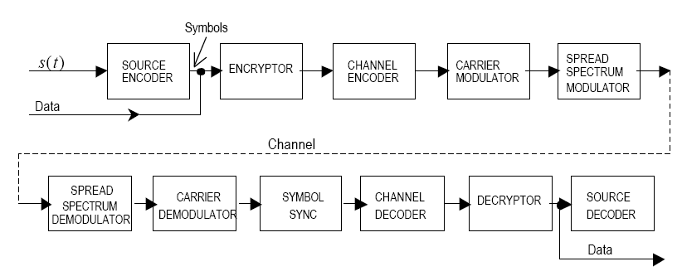
DATA DIGITAL, SINYAL ANALOG
Sistem telepon umum:
– 300Hz to 3400Hz
– Menggunakan modem (modulatordemodulator)

Slide 4
SISTEM MODULASI
• Amplitude shift keying (ASK)
• Frequency shift keying (FSK)
• Phase shift keying (PSK)

Slide 5
AMPLITUDE SHIFT KEYING (ASK)
Hasil diwakili oleh perbedaan amplitudo pada carrier
Selalu, satu amplitudo adalah zero
Rentan untuk pergantian gain tiba-tiba
Tidak efisien
Sampai dengan 1200bps pada voice grade line
Digunakan pada fiber optic

Slide 6
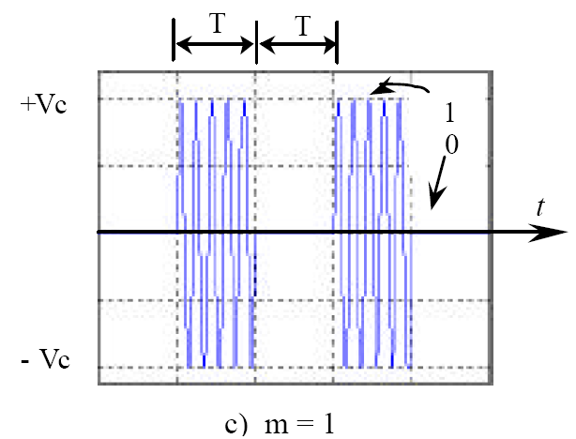
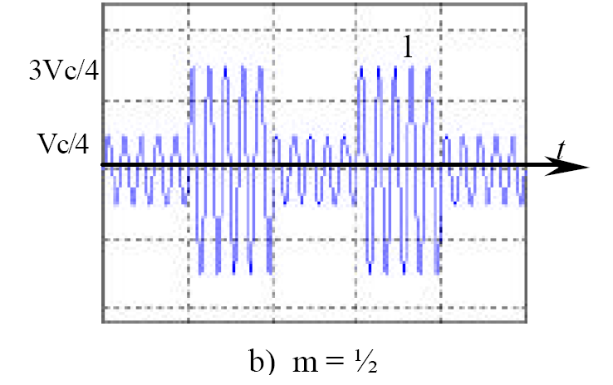
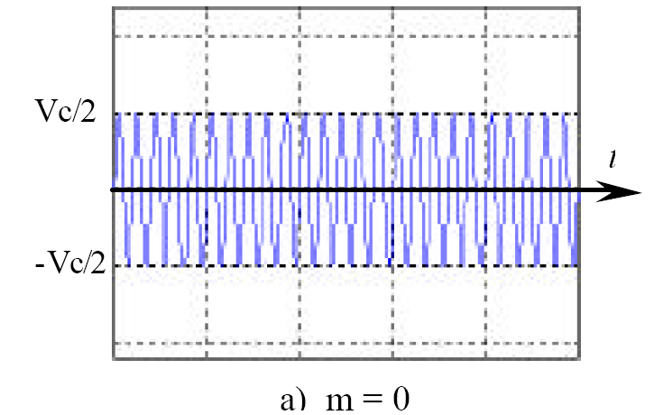
BINARY ASK (BASK)
Vc= amplitudo sinyal carrier
v_{m} = sinyal pemodulasi yang bernilai 1 atau 0
m = indek modulasi ➔ 0 ≤ m ≤ 1
ω_{c} = 2πf_{c} = frekuensi carrier dalam nilai radiant

Slide 7
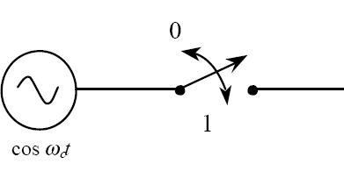
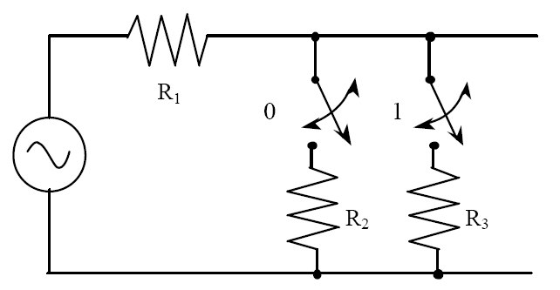
MODULATOR BASK
On-Off Keying
Level nol untuk bit 0
Level high untuk bit 1
Level Tegangan tidak Nol
Misal: 2,5 V u/
bit 0 dan 5 V
u/ bit 1.

Slide 8
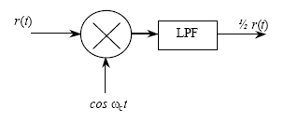
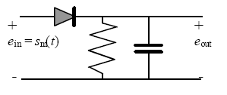
DEMODULATOR BASK
Coherent, memiliki timing (dalam hal ini lebih mudah dikenali sebagi fase) yang persis dengan sinyal carrier yang datang. Contoh: Synchronous demodulator.
Incoherent, tidak memerlukan fase yang sama persis dengan sinyal carrier yang datang. Contoh: Envelope demodulation dan square-law demodulator.
a

Slide 9
Signal to Noise Ratio
SNR = Sinyal / Noise
Contoh:
Hitung besarnya nilai signal-to-noise ratio yang diperlukan sebuah system komunikasi ASK untuk mentransmisi sinyal baseband sin(2000πt)/2000πt dengan durasi 1ms dan noise additive pada kanal saat itu sebesar 10⁻⁴ Watt/Hz. Frekuensi carrier yang digunakan adalah sebesar 1MHz. Anggap penerima menggunakan detector sinkron.

Slide 10
Penyelesaian:
Dengan menggunakan detector sinkron kita ketahui bahwa bandpass filter (BW) yang digunakan adalah sebesar 2kHz dengan frekuensi center di 1 MHz.
Besarnya noise dihitung sebagai berikut:
x(t) = 10⁻⁴W/Hz x BW =10⁻⁴W/Hz x 2000 Hz
= 0.2 Watt.
Nilai signal-to-noise ratio didapatkan sebagai:
SNR = 1 W/0.2W = 5
Biasanya nilai ini dinyatakan dalam bentuk dB yaitu sebesar:
SNR = 10 log(5) = 6.9897 dB

Slide 11
Frequency Shift Keying
Bentuk yang paling umum adalah binary FSK (BFSK)
Dua nilai biner diwakili oleh dua frekuensi berbeda (dekat carrier)
Kurang peka terhadap eror dibandingkan ASK
Pada grade suara, mencapai 1200bps
Radio frekuensi tinggi
Bahkan frekuensinya lebih tinggi pada jaringan LANs menggunakan co-ax

Slide 12
Multiple FSK
Lebih dari dua frekuensi digunakan
Pemakaian bandwidth lebih efisien
Sangat mudah terkena eror
Setiap element pensinyalan mewakili lebih dari satu bit

Slide 13
Phase Shift Keying (PSK)
Fase dari sinyal pembawa digunakan untuk mewakili data
Binary PSK
Dua fase mewakili dua digit biner
Differential PSK
Fase digeser relatif terhadap transmisi sebelumnya dibandingkan dengan beberapa sinyal referensi

Slide 14
Analog Data, Digital Signal
Digitalisasi
Mengubah data analog menjadi data digital
Data digital kemudian dapat ditransmisikan menggunakan NRZ-L (nonreturn to zero level)
Data digital dapat juga ditransmisikan menggunakan kode selain NRZ-L
Data digital dikonversi menjadi sinyal analog
Konversi analog ke digital dilakukan menggunakan sebuah codec.
Pulse code modulation

Slide 15
Nonreturn to Zero-Level (NRZ-L)
Dua tegangan berbeda (+ dan – ATAU + dan nol) for bit 0 and 1.
Tegangan konstan selama interval bit
Tanpa transisi maksudnya tidak kembali ke tegangan nol.
Contoh: ketika tidak ada tegangan nilai bit = 0, tegangan positif konstant nilai bit = 1
Tetapi lebih sering digunakan, negatif untuk nilai 1 dan positif untuk nilai lainnya.

Slide 16
Digitisasi Data Analog

